Slide 1
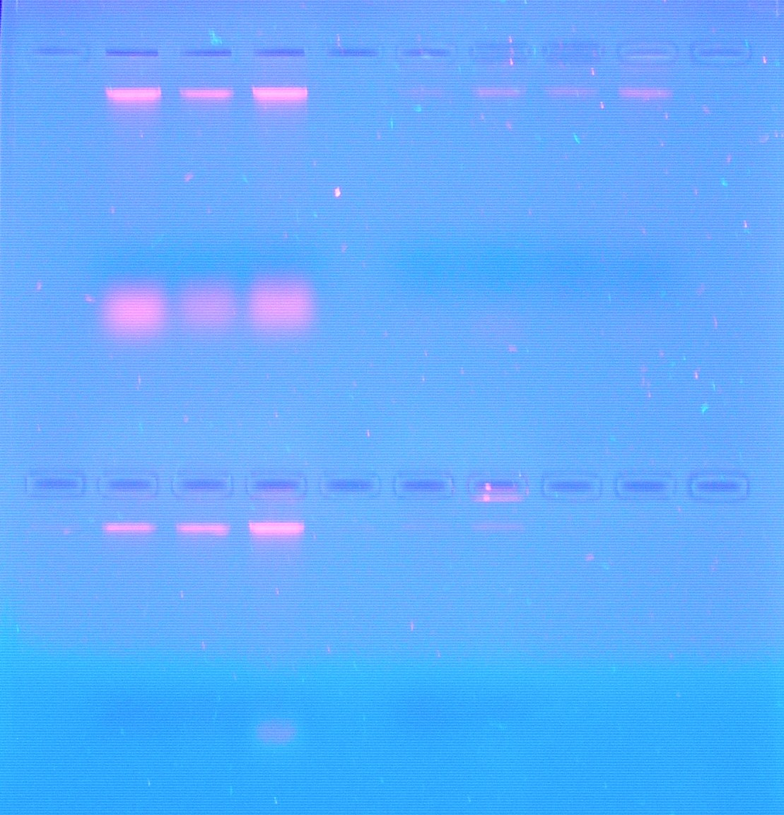
1 2 3 4 5 6 7
Primeiro andar
Poço 1: padrão 50 ng de DNA
Poço 2: padrão 100 ng de DNA
Poço 3: padrão 200 ng de DNA
Poço 4: Grupo 1 - 5 μL de DNA (grupo 1 - tubo 1)
Poço 5: Grupo 1 - 10 μL de DNA (grupo 1 - tubo 2)
Poço 6: Grupo 2 - 5 μL de DNA (grupo 2 - tubo 1)
Poço 7: Grupo 2 - 10 μL de DNA (grupo 2 - tubo 2
Segundo andar
Poço 1: padrão 50 ng de DNA
Poço 2: padrão 100 ng de DNA
Poço 3: padrão 200 ng de DNA
Poço 4: Grupo 3 - 5 μL de DNA (grupo 3 - tubo 1)
Poço 5: Grupo 3 - 10 μL de DNA (grupo 3 - tubo 2)
1 2 3 4 5
Resultado Eletroforese em Gel de Agarose
Turma 1

Slide 2
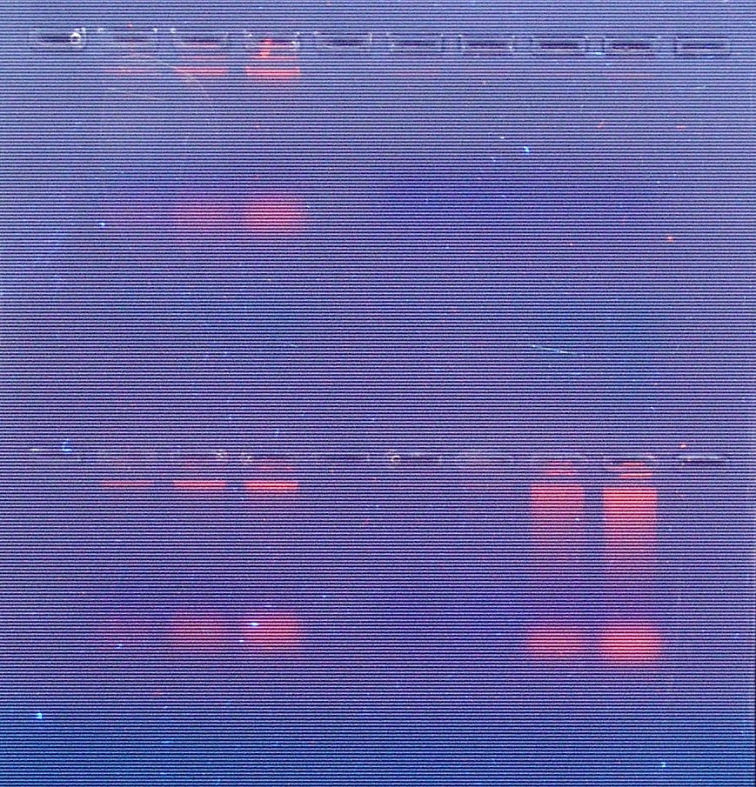
Resultado Eletroforese em Gel de Agarose
Turma 2
1 2 3 4 5 6 7
Primeiro andar
Poço 1: padrão 50 ng de DNA
Poço 2: padrão 100 ng de DNA
Poço 3: padrão 200 ng de DNA
Poço 4: Grupo 1 - 5 μL de DNA (grupo 1 - tubo 1)
Poço 5: Grupo 1 - 10 μL de DNA (grupo 1 - tubo 2)
Poço 6: Grupo 2 - 5 μL de DNA (grupo 2 - tubo 1)
Poço 7: Grupo 2 - 10 μL de DNA (grupo 2 - tubo 2)
Segundo andar
Poço 1: padrão 50 ng de DNA
Poço 2: padrão 100 ng de DNA
Poço 3: padrão 200 ng de DNA
Poço 4: Grupo 3 - 5 μL de DNA (grupo 3 - tubo 1)
Poço 5: Grupo 3 - 10 μL de DNA (grupo 3 - tubo 2)
Poço 6: Grupo 4 - 5 μL de DNA (grupo 3 - tubo 1)
Poço 7: Grupo 4 - 10 μL de DNA (grupo 3 - tubo 2)
1 2 3 4 5 6 7

